Slide 1
АВТОМАТИЗАЦИЯ УЧЕТА И АНАЛИЗА УЧЕБНО-МЕТОДИЧЕСКОЙ ДЕЯТЕЛЬНОСТИ КАФЕДРЫ ВЫСШЕГО УЧЕБНОГО ЗАВЕДЕНИЯ

Slide 2
Введение
Методическая работа является важнейшей составляющей частью деятельности Научно-методического совета вуза, факультетов, кафедр, центров и лабораторий, всего профессорско-преподавательского, научного и учебно-вспомогательного состава вуза.
Ценность методических изданий состоит в том, что в них размещена не только общепризнанная информация, но и различные мнения, доводы и эксперименты, доказывающие и опровергающие данную теорию. Учебно-методические издания обычно подготавливаются преподавателями учебного заведения, в котором они будут использоваться. Таким образом, преподаватели подготавливают базу для обучения студентов.

Slide 3
Актуальность
На сегодняшний день при большом количестве преподавателей на кафедре и большом числе читаемых ими дисциплин, и, соответственно, большом количестве различных видов методических изданий, учёт учебно-методической работы кафедры становится всё сложнее и запутаннее. Современные технологии дают множество преимуществ в решении данной проблемы, таких как возможность хранения данных об учете методических указаний в электронном виде, возможность удаленной обработки информации, повышение скорости ее обработки, а также возможность вести учет и анализ учебно-методической работы кафедры.

Slide 4
Объект исследования – методическая деятельность высшего учебного заведения.
Предмет исследования – автоматизация учета и анализа методической деятельности высшего учебного заведения.
Цель работы – разработка системы для автоматизации учета учебно-методических изданий сотрудников кафедры.

Slide 5
Необходимые функции для решения поставленной задачи:
авторизация и аутентификация пользователей;
запрет доступа к данным неавторизованным пользователям с помощью посредника;
просмотр списка методических изданий;
добавление нового издания;
редактирование существующего издания;
удаление издания;
фильтрация списка методических изданий по авторам, дисциплинам и году издания;
добавление авторов, дисциплин и видов изданий;
редактирование существующих авторов, дисциплин и видов изданий;
удаление авторов, дисциплин и видов изданий.

Slide 6





Используемые технологии

Slide 7
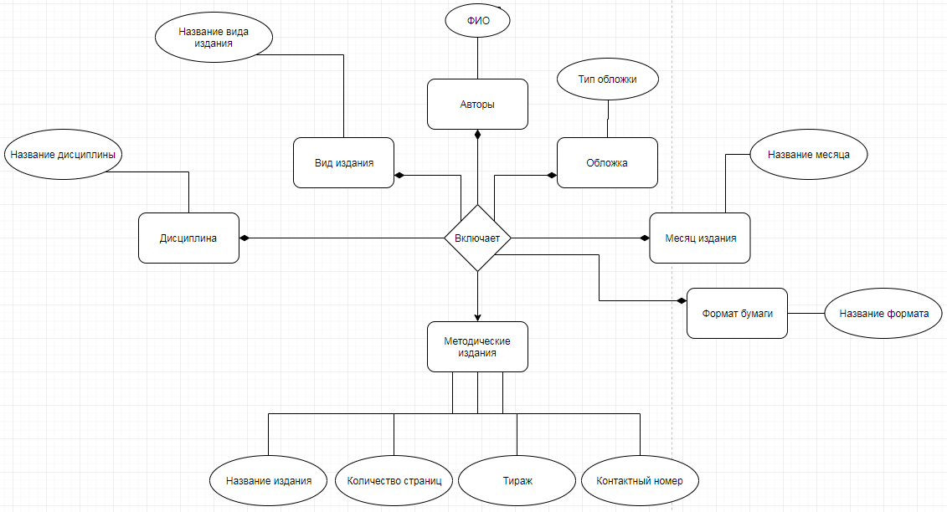
Концептуальная модель

Slide 8
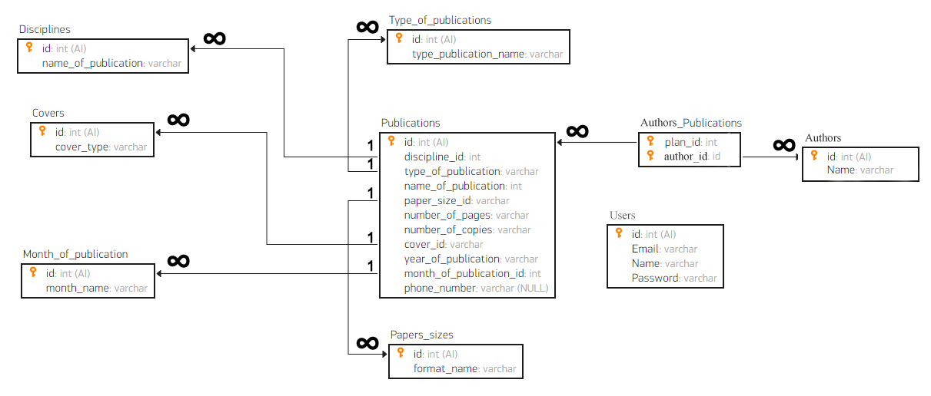
Логическая модель

Slide 9
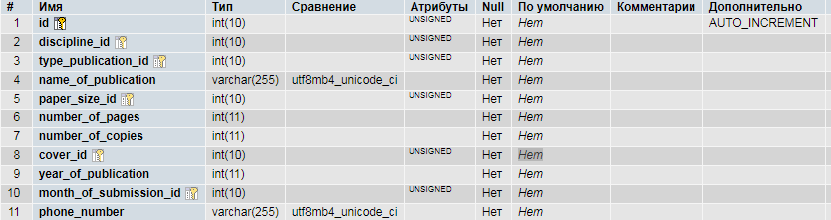
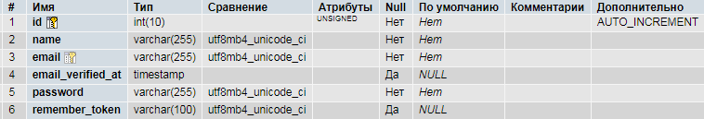
Физическая модель
Таблица изданий
Таблица пользователей

Slide 10
Таблица формата бумаги
Таблица месяца изданий
Таблица дисциплин
Таблица обложек
Таблица видов изданий
Таблица авторов и изданий

Slide 11
Пример запросов
$publications= DB::table('publications') ->join('disciplines', 'publications.discipline_id', '=', 'disciplines.id') ->join('type_of_publication', 'publications.type_publication_id', '=', 'type_of_publication.id') ->join('papers_sizes', 'publications.paper_size_id', '=', 'papers_sizes.id') ->join('covers', 'publications.cover_id', '=', 'covers.id') ->join('month_of_submissions', 'publications.month_of_submission_id', '=', 'month_of_submissions.id') ->select('publications.id', 'publications.discipline_id', 'disciplines.name_of_discipline', 'type_of_publication.type_publication_name', 'publications.name_of_publication', 'papers_sizes.format_name' , 'number_of_pages', 'number_of_copies','covers.cover_type', 'publications.year_of_publication', 'month_of_submissions.month_name', 'phone_number') ->get();
$plan = new Publications(); $plan->discipline_id = $request->input('discipline_id'); $plan->type_publication_id = $request->input('type_publication_id'); $plan->name_of_publication = $request->input('name_of_publication'); $plan->paper_size_id = $request->input('paper_size_id'); $plan->number_of_pages = $request->input('number_of_pages'); $plan->number_of_copies = $request->input('number_of_copies'); $plan->cover_id = $request->input('cover_id'); $plan->month_of_submission_id = $request->input('month_of_submission_id'); $plan->year_of_publication = $request->input('year_of_publication'); $plan->phone_number = $request->input('phone_number'); $plan->save();

Slide 12
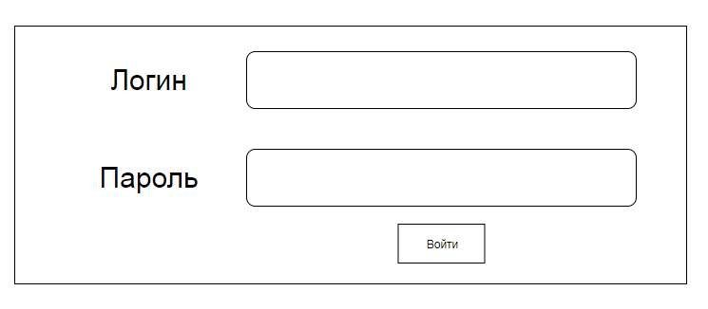
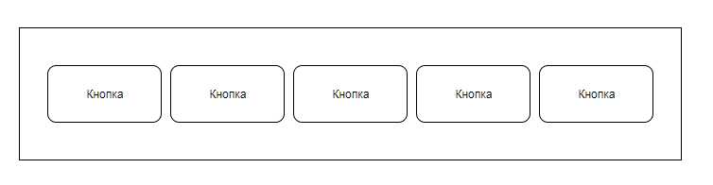
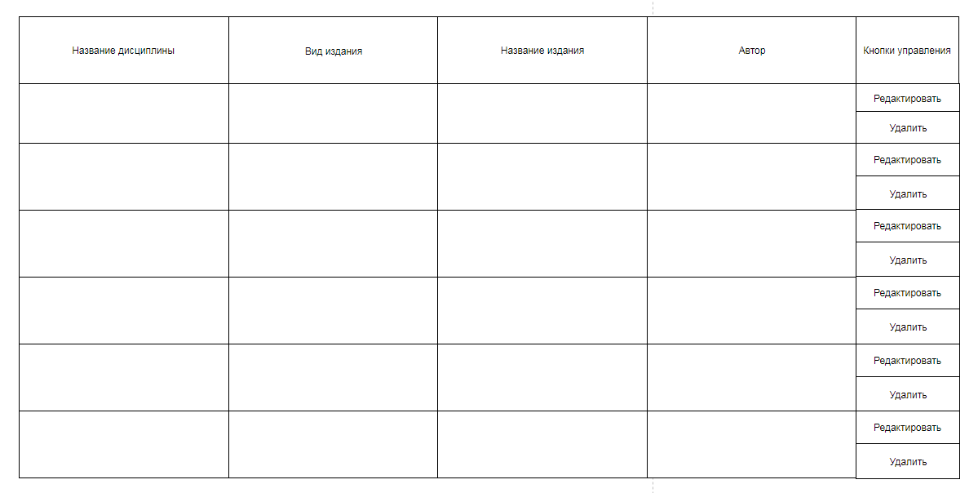
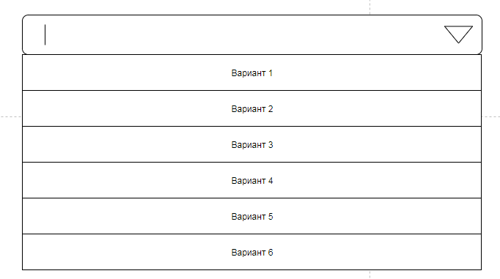
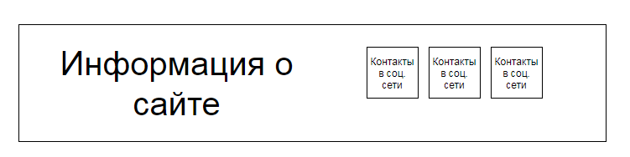
Примеры пользовательских интерфейсов для CRUD-приложений

Slide 13
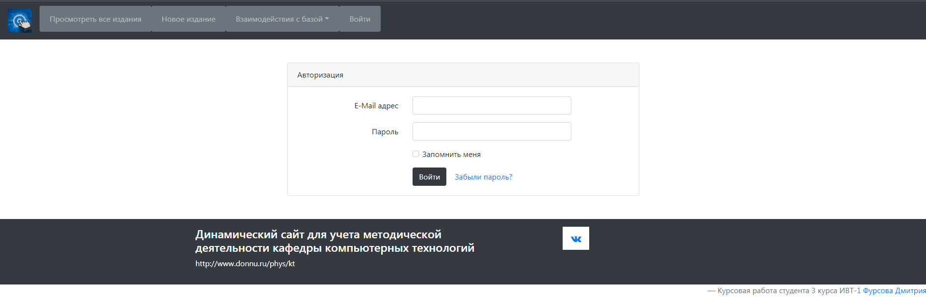
Страница авторизации

Slide 14
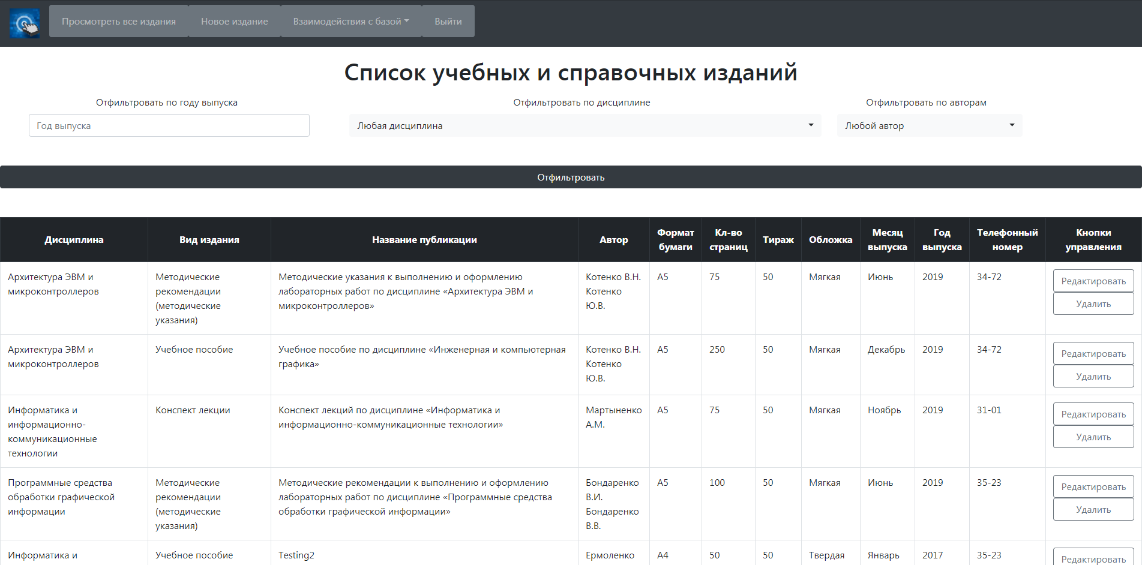
Главная страница

Slide 15
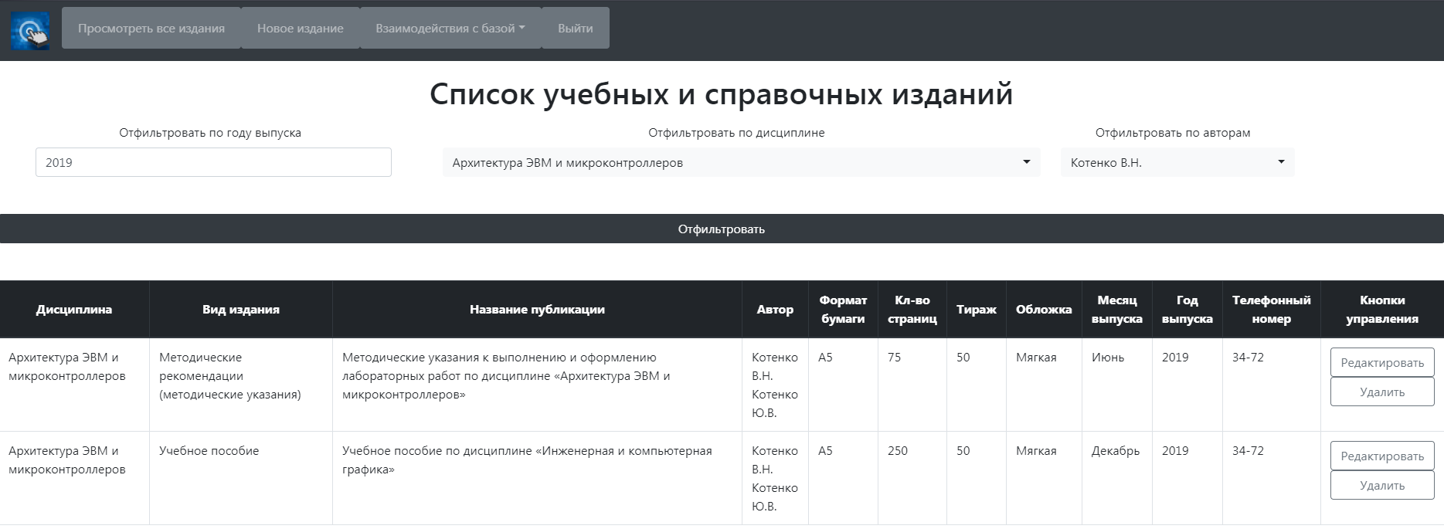
Возможность фильтрации методических изданий по нескольким критериям

Slide 16
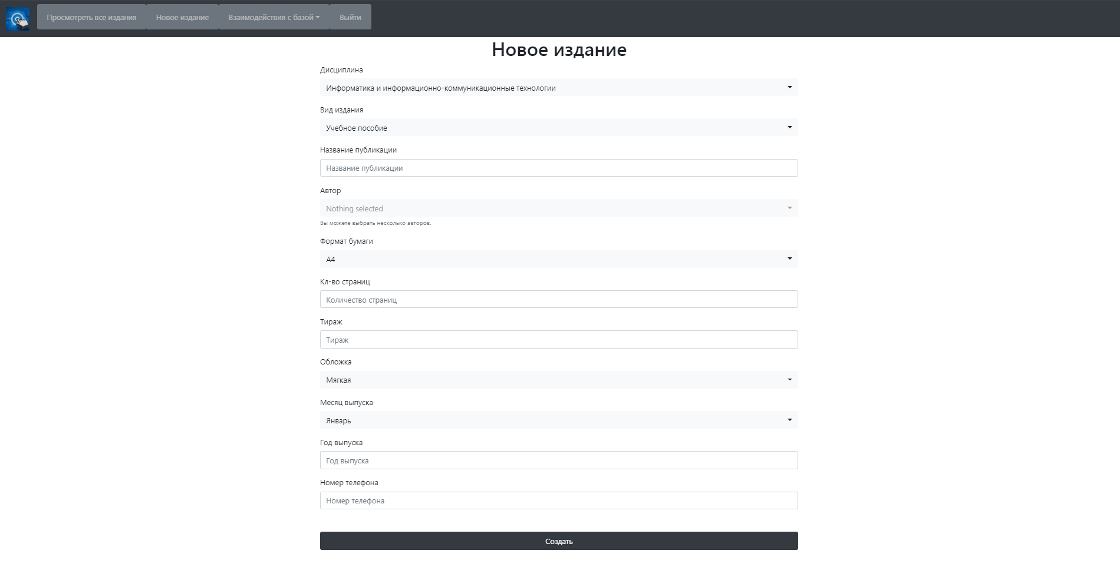
Cтраница добавления издания

Slide 17
Заключение
Предложенная технология с использованием современных информационных инструментариев позволяет преподавателям оперировать информацией о своих методических изданиях, повысить эффективность учета и анализа методической деятельности кафедры высшего учебного заведения, и использоваться заведующим кафедрой и заместителем по методической работе для учета и анализа учебно-методической деятельности преподавателей.

